Slide 1
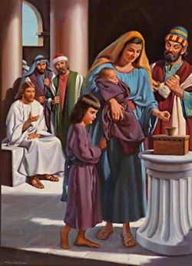
Dar lo Mejor al Maestro
Aprender a ofrecer verdaderos Sacrificios Espirituales que Agraden a Dios
Lc 21
Notes:
Lucas 21:1-4
"Levantando los ojos, vio a los ricos que echaban sus ofrendas en el arca de las ofrendas. Vio también a una viuda muy pobre, que echaba allí dos blancas. Y dijo: En verdad os digo, que esta viuda pobre echó más que todos. Porque todos aquéllos echaron para las ofrendas de Dios de lo que les sobra; mas ésta, de su pobreza echó todo el sustento que tenía"
Recuerden la historia de un hombre que iba a dar una libra a una institución de caridad. El diablo dijo ‘No, no te alcanza.’ ‘Entonces,’ dijo el hombre, ‘daré dos libras; No se me ordenará de esta manera.’ Satanás exclamó, ‘Tú eres un fanático.’ El hombre contestó, ‘Daré cuatro libras.’ ‘¡Ah!’ dijo Satanás, ‘¿qué dirá tu esposa cuando llegues a casa, y le digas que has regalado cuatro libras?’ ‘Bueno,’ dijo el hombre, ‘Ahora daré ocho libras; y si no te importa lo que eres en este momento, me tentarás a dar dieciséis.’ Así que el diablo se vio obligado a parar, porque mientras más lo tentaba, más se iba el hombre hacia el lado opuesto. Así sea también con nosotros. Si el diablo nos quiere llevar a maldecir a Dios, bendigámoslo aún más, y Satanás será lo suficientemente sabio como para dejar de tentar cuando se dé cuenta de que, mientras más intente tentarnos, más nos dirigimos a la dirección contraria.” (Spurgeon)

Slide 2
Canción de gracias de David
Notes:
Some

Slide 3
Canción de Alabanza de David
Tributad a Jehová, oh familias de los pueblos, Dad a Jehová gloria y poder. Dad a Jehová la honra debida a su nombre; Traed ofrenda, y venid delante de él; Postraos delante de Jehová en la hermosura de la santidad. Alégrense los cielos, y gócese la tierra, Y digan en las naciones: Jehová reina. 1Cron 16:28
Notes:
Some

Slide 4
2 Samuel 24:24-25
²⁴ Y el rey dijo a Arauna: No, sino por precio te lo compraré; porque no ofreceré a Jehová mi Dios holocaustos que no me cuesten nada. Entonces David compró la era y los bueyes por cincuenta siclos de plata. 25 Y edificó allí David un altar a Jehová, y sacrificó holocaustos y ofrendas de paz; y Jehová oyó las súplicas de la tierra, y cesó la plaga en Israel.

Slide 5
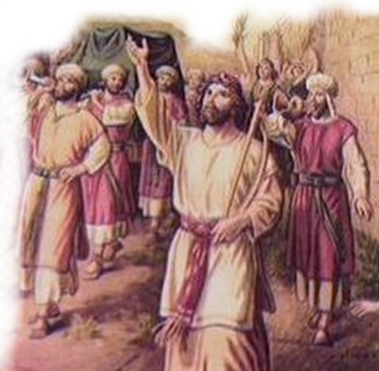
Superando un Servicio Mínimo
¿Como Podemos Elevar nuestro Servicio?
Aprendemos del ejemplo Abel
Trajo de lo más gordo Gen 4:4
Dios se agrada
Si bien hicieres 7
Notes:
abounding: 1 Cor. 15:58; Phili. 1:9; 4:17; Col 2:7; 1Thes 3:12; 4:1; 2Thes 1:3; Tit. 2:14

Slide 6
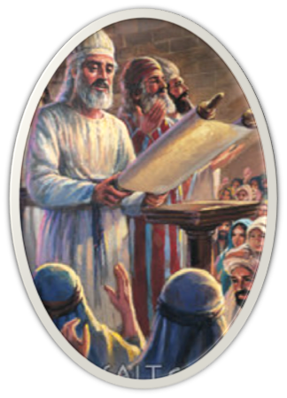
Deseaban Oír La Palabra de Dios -Neh 8:1
Reunidos por un Propósito Colectivo “como un solo hombre … todos leyendo la Ley de Moisés”
Atentos— (3)
Prepararon un púlpito — (4)
Se pusieron de pie al abrir el Libro — (5)
Agradecidos por la Ley de Dios — (6)
Atentos firmes en su Lugar— (7)
Ponían el Sentido/ compungidos / obedientes / Feliz — (8-12)
Fueron comieron y se arreglaron para la siguiente reunión — (13-18)

Slide 7
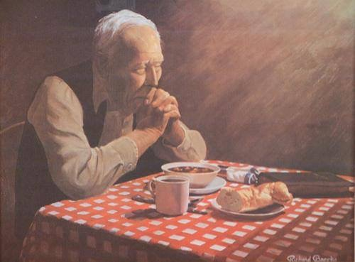
D
DEMOSTRANDO
Everencia
A
IOS
¿En Nuestra Actitud a la Palabra de Dios?
¿Se puede ver en nuestro DESEO al reunirnos para Adorar y estudiar– 8:1
Nosotros nos reunimos para adorar a Dios y servirle escuchando su palabra–. Hch 2:42-46; 4:23-31; 20:7,8;
Animarnos, edificarnos – EFE 4:11-16; Heb. 10:24,25
Debemos de ser como David- (Salm 122:1; 119:97-104)
Notes:
Apocalipsis 4:11 Señor, digno eres de recibir la gloria y la honra y el poder; porque tú creaste todas las cosas, y por tu voluntad existen y fueron creadas.
Apocalipsis 5:12 que decían a gran voz: El Cordero que fue inmolado es digno de tomar el poder, las riquezas, la sabiduría, la fortaleza, la honra, la gloria y la alabanza.

Slide 8
MEJORANDO NUESTRO SERVICIO
1ra Crónicas 16:7-36
El Señor es digno de recibir la gloria y la honra y el poder
Solo cuando se entiende esto
Podremos Elevarnos a ofrecer un mejor servicio al Señor!! (2 Pedro 1:5-10; 2 Cor. 15:58)

Slide 9
Ejemplos de personas que dieron lo MEJOR :
La Pobre viuda – (Mar 12:41-44)
María Ungiendo a Jesús –Jn12:1-9
Los Macedonios – (2 Cor 8:1-5)
El Apóstol Pablo – (2 Tim 4:6-8)
Jesús Dio Todo– (dejo el cielo –Obedeció al Padre – Dio su VIDA - Fil. 2:5-10; Heb 5:8,9)
Notes:
LA POBRE VUIDA
Mar 12:41 Y estando Jesús sentado delante del arca de la ofrenda, miraba cómo el pueblo echaba dinero en el arca: y muchos ricos echaban mucho.Mar 12:42 Y vino una viuda pobre, y echó dos blancas, que es un cuadrante.Mar 12:43 Entonces llamando a sus discípulos, les dijo: De cierto os digo que esta viuda pobre echó más que todos los que han echado en el arca;Mar 12:44 porque todos han echado de lo que les sobra; mas ésta, de su pobreza echó todo lo que tenía, todo su sustento.
MARÍA UNGIENDO
Joh 12:1 Entonces Jesús, seis días antes de la pascua, vino a Betania, donde estaba Lázaro, el que había estado muerto, a quien había resucitado de los muertos.Joh 12:2 Y le hicieron allí una cena; y Marta servía; y Lázaro era uno de los que estaban sentados a la mesa con Él.Joh 12:3 Entonces María tomó una libra de ungüento de nardo puro, de mucho precio, y ungió los pies de Jesús, y los enjugó con sus cabellos; y la casa se llenó de la fragancia del ungüento.Joh 12:4 Entonces dijo uno de sus discípulos, Judas Iscariote, hijo de Simón, el que le había de entregar:Joh 12:5 ¿Por qué no fue este ungüento vendido por trescientos denarios, y dado a los pobres?Joh 12:6 Y dijo esto, no porque tuviese cuidado de los pobres; sino porque era ladrón, y tenía la bolsa, y traía lo que se echaba en ella.
MACEDONICOS
2Co 8:1 Asimismo, hermanos, os hacemos saber la gracia de Dios que ha sido dada a las iglesias de Macedonia;2Co 8:2 que en grande prueba de tribulación, la abundancia de su gozo y su profunda pobreza abundaron en riquezas de su generosidad.2Co 8:3 Porque de su voluntad han dado conforme a sus fuerzas, yo testifico, y aun más allá de sus fuerzas;2Co 8:4 pidiéndonos con muchos ruegos que aceptásemos la ofrenda y la comunicación del servicio para los santos.2Co 8:5 Y esto hicieron, no como lo esperábamos, sino que primero se dieron a sí mismos al Señor, y a nosotros por la voluntad de Dios.
JESÚS
Mat 26:39 Y yendo un poco más adelante, se postró sobre su rostro, y oró diciendo: Padre mío, si es posible, que pase de mí esta copa, pero no se haga mi voluntad, sino la tuya.
Heb 5:8 Y aunque era Hijo, por lo que padeció aprendió la obediencia;Heb 5:9 y habiendo sido hecho perfecto, vino a ser autor de eterna salvación a todos los que le obedecen;

Slide 10
El Señor es Digno Adoración
Rev 4:11 Señor, digno eres de recibir la gloria y la honra y el poder; porque tú creaste todas las cosas, y por tu placer existen y fueron creadas.
Notes:
PORQUE EL ES DIGNO
Rev 4:11 Señor, digno eres de recibir la gloria y la honra y el poder; porque tú creaste todas las cosas, y por tu placer existen y fueron creadas.

Slide 11
1 Ped 4:1-2
Puesto que Cristo ha padecido por nosotros en la carne, vosotros también armaos del mismo pensamiento; pues quien ha padecido en la carne, terminó con el pecado, para no vivir el tiempo que resta en la carne, conforme a las concupiscencias de los hombres, sino conforme a la voluntad de Dios.

Slide 12
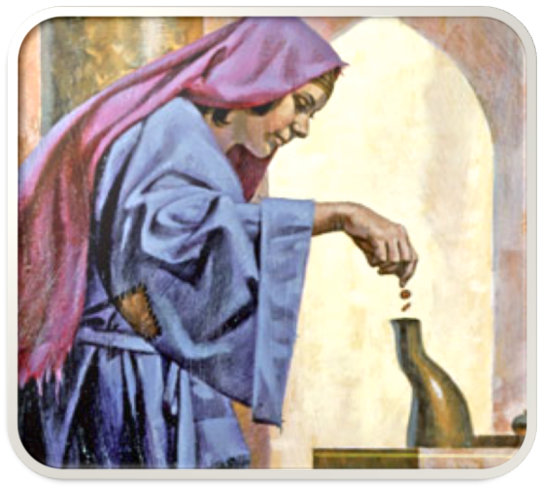
«Dar lo Mejor al Maestro»
Lucas 21:1-4
"Levantando los ojos, vio a los ricos que echaban sus ofrendas en el arca de las ofrendas. Vio también a una viuda muy pobre, que echaba allí dos blancas. Y dijo: En verdad os digo, que esta viuda pobre echó más que todos. Porque todos aquéllos echaron para las ofrendas de Dios de lo que les sobra; mas ésta, de su pobreza echó todo el sustento que tenía"
Notes:
“Give of Your Best To The Master”
# 388
Give of your best to the Master; Give of the strength of your youth. Throw your soul’s fresh, glowing ardor Into the battle for truth. Jesus has set the example, Dauntless was He, young and brave. Give Him your loyal devotion; Give Him the best that you have.
Refrain
Give of your best to the Master; Give of the strength of your youth. Clad in salvation’s full armor, Join in the battle for truth.
Give of your best to the Master; Give Him first place in your heart. Give Him first place in your service; Consecrate every part. Give, and to you will be given; God His beloved Son gave. Gratefully seeking to serve Him, Give Him the best that you have.
Refrain
Give of your best to the Master; Naught else is worthy His love. He gave Himself for your ransom, Gave up His glory above. Laid down His life without murmur, You from sin’s ruin to save. Give Him your heart’s adoration; Give Him the best that you have.
Refrain

Slide 13
No damos lo mejor al Maestro cuando:
Cuando damos lo mínimo
Cuando damos sin sacrificio
Cuando nos negamos a sacrificar lo mejor.

Slide 14
algunas cosas que apagan nuestra Pasión
No hay Deseo de Superación – Heb 5:12,13;
La mente en el Mundo Mat 13:22
EN ESE ESTADO ,
Notes:
Some

